Slide 1
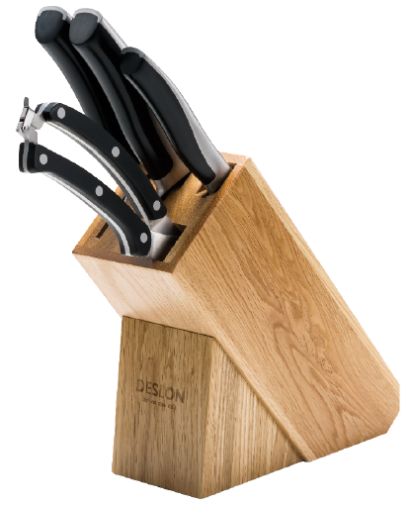
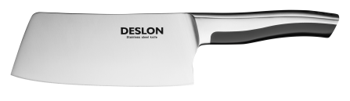
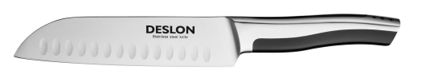


｜德世朗企业—刀具系列｜勃兰登堡系列
BL-TZ005-5
勃兰登堡五件套刀
刀身材质：1.4116钼钒钢
产品配置：切菜刀、三德刀、水果刀、万能剪、柞木刀座
---------------------------------------------------------
零 售 价：940.00元
批 发 价：193.00元
切菜刀 三德刀
水果刀 万能剪

